Slide 1


Aplikacja mobilna „WorkoutApp” Postępy prac

Slide 2

Podział zadań
Skład zespołu i prace wykonane
Paulina Hyz
Layout startowy aplikacji z przejściem do zakładek
Utworzenie listy ćwiczeń przewijanej

Slide 3
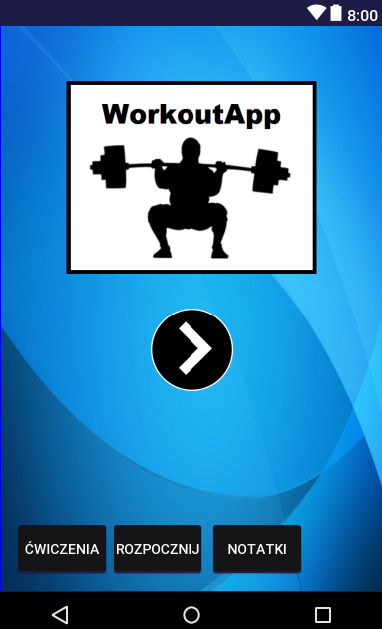
Layout startowy aplikacji

Slide 4
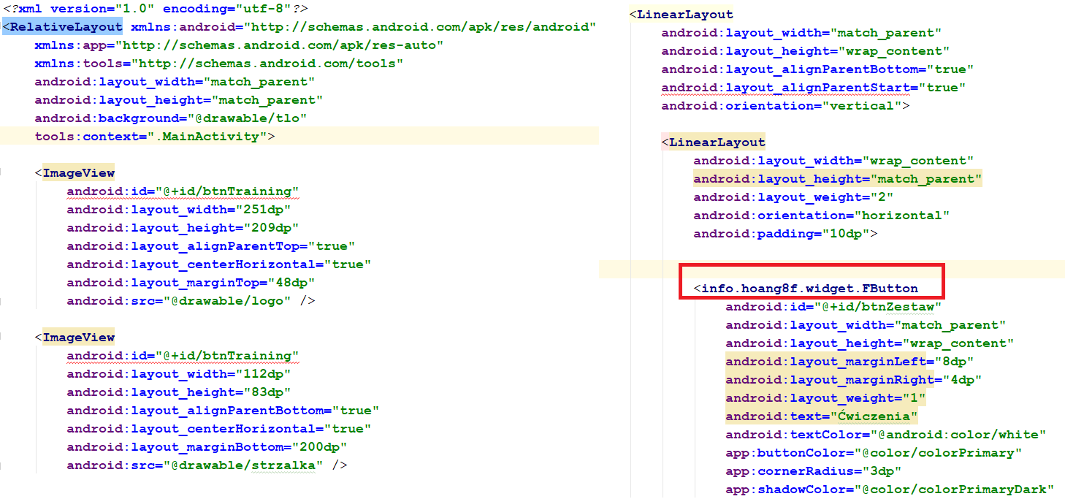
Fragment kodu pliku activity_main.xml
Został wykorzystana biblioteka Fbutton, która jest wysoce konfigurowalna. Użycie jej
wymagało dodanie fragmentu kodu do build.gradle w dependencies.

Slide 5
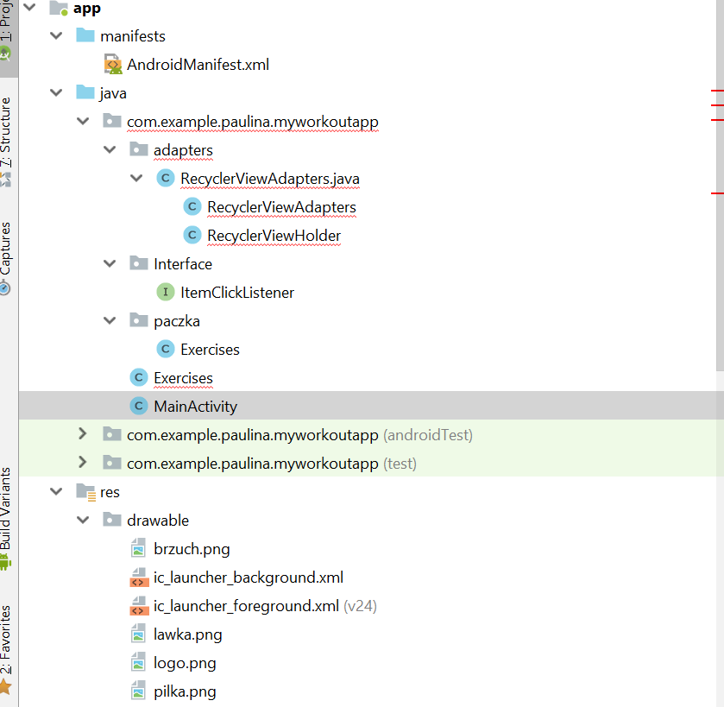
Drzewo projektu

Slide 6
Lista skrolująca z wykorzystaniem RecyclerView
Chcąc wyświetlić skrolującą listę, wyświetlenie poszczególnych ćwiczeń odbywa się z wykorzystaniem klasy RecyclerView.
Wykorzystany layout dla wyświetlenia elementu to RelativeLayout
Adapter (klasa) przechowuje i zarządza danymi do wyświetlenia. Lista wyświetla elementy jedynie z tej klasy (rozszerzenie – RecyclerView)
Elementy wyświetlone wertykalnie, czyli horyzontalnie (wykorzystanie layout manager – komponentu odpowiedzialnego za rozmieszczenie elementów na ekranie).

Slide 7
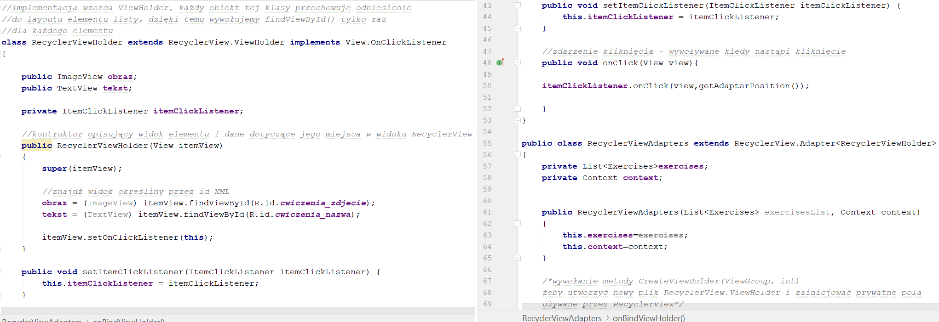
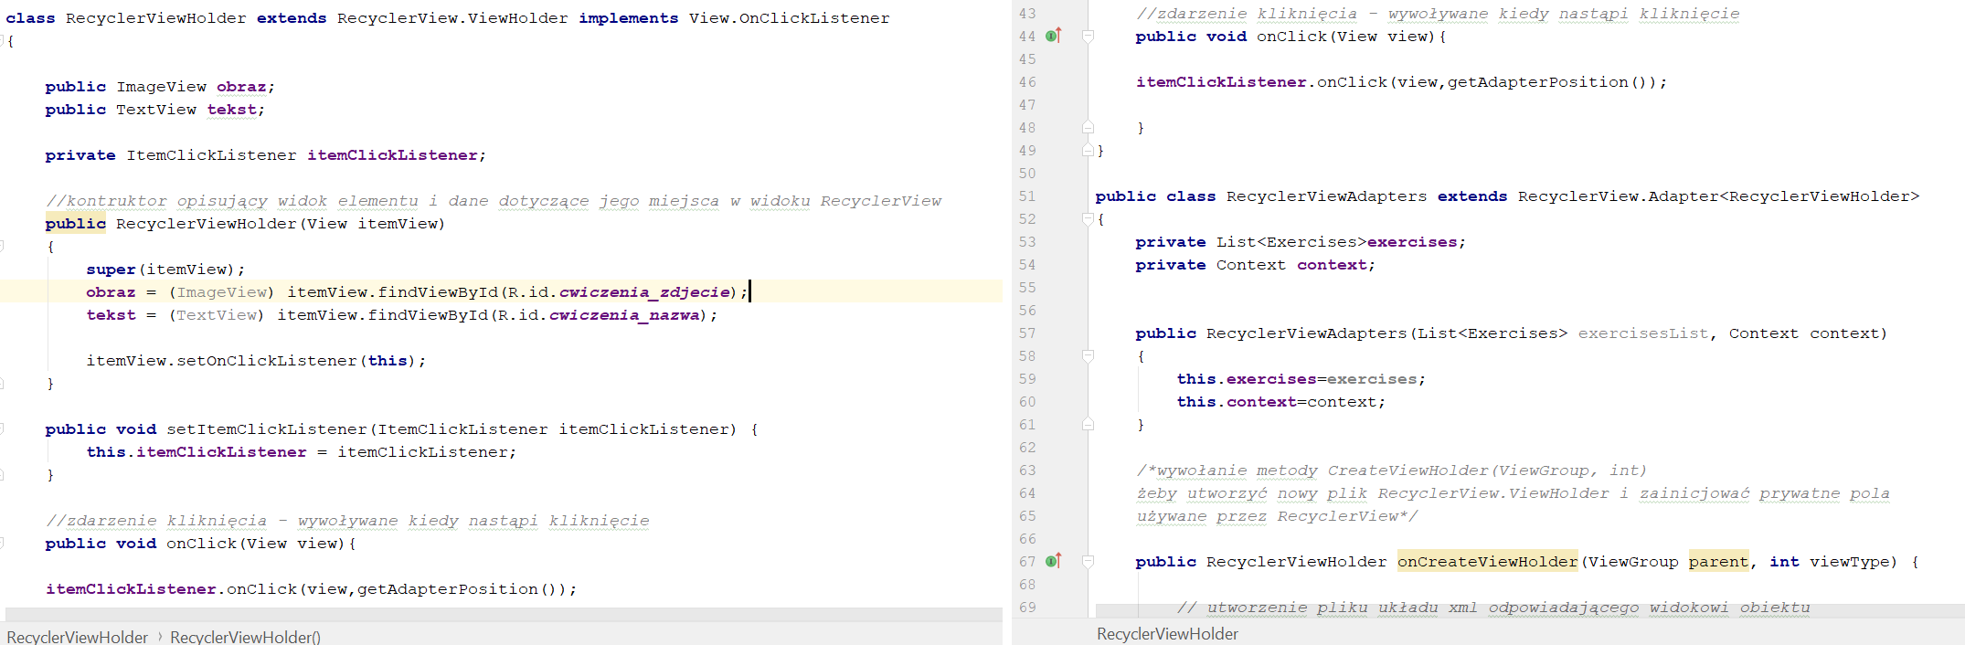
RecyclerViewAdapter
Dane ze źródła danych przechodzą do adaptera, skąd adapter w postaci elementów listy przekazuje je do LayoutManger (RecyclerView).

Slide 8
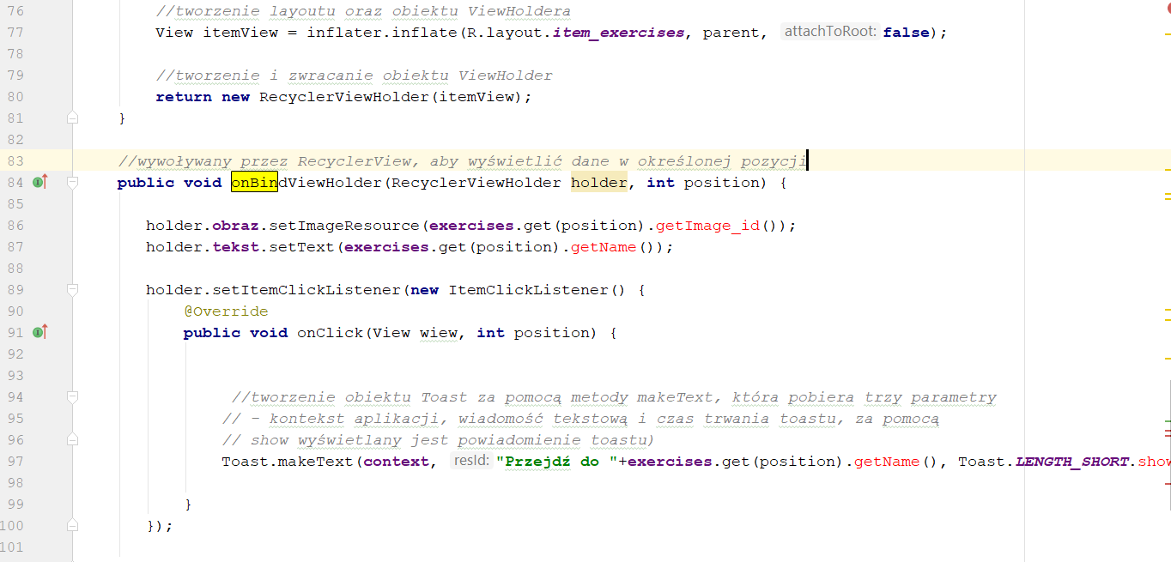
RecyclerViewAdapter

Slide 9
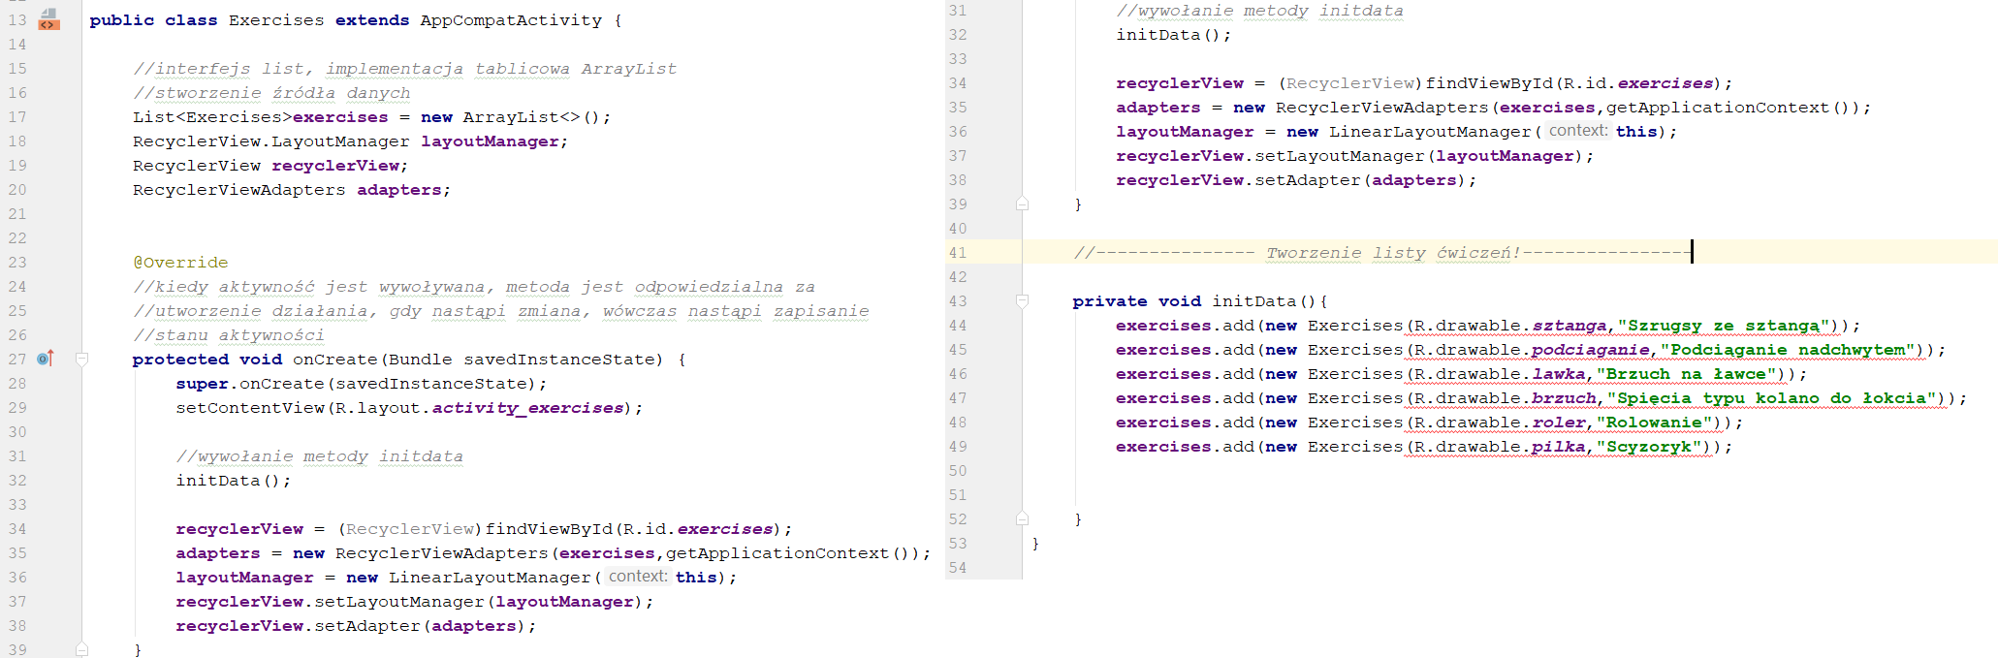
Dodatkowa klasa Exercise.java

Slide 10
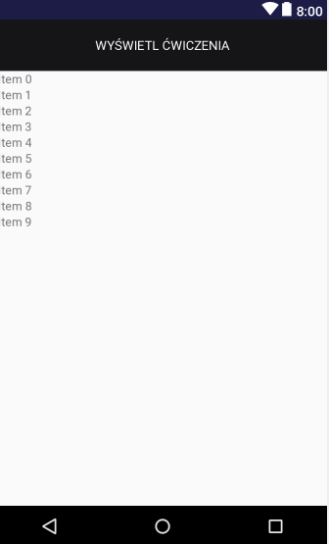

Slide 11
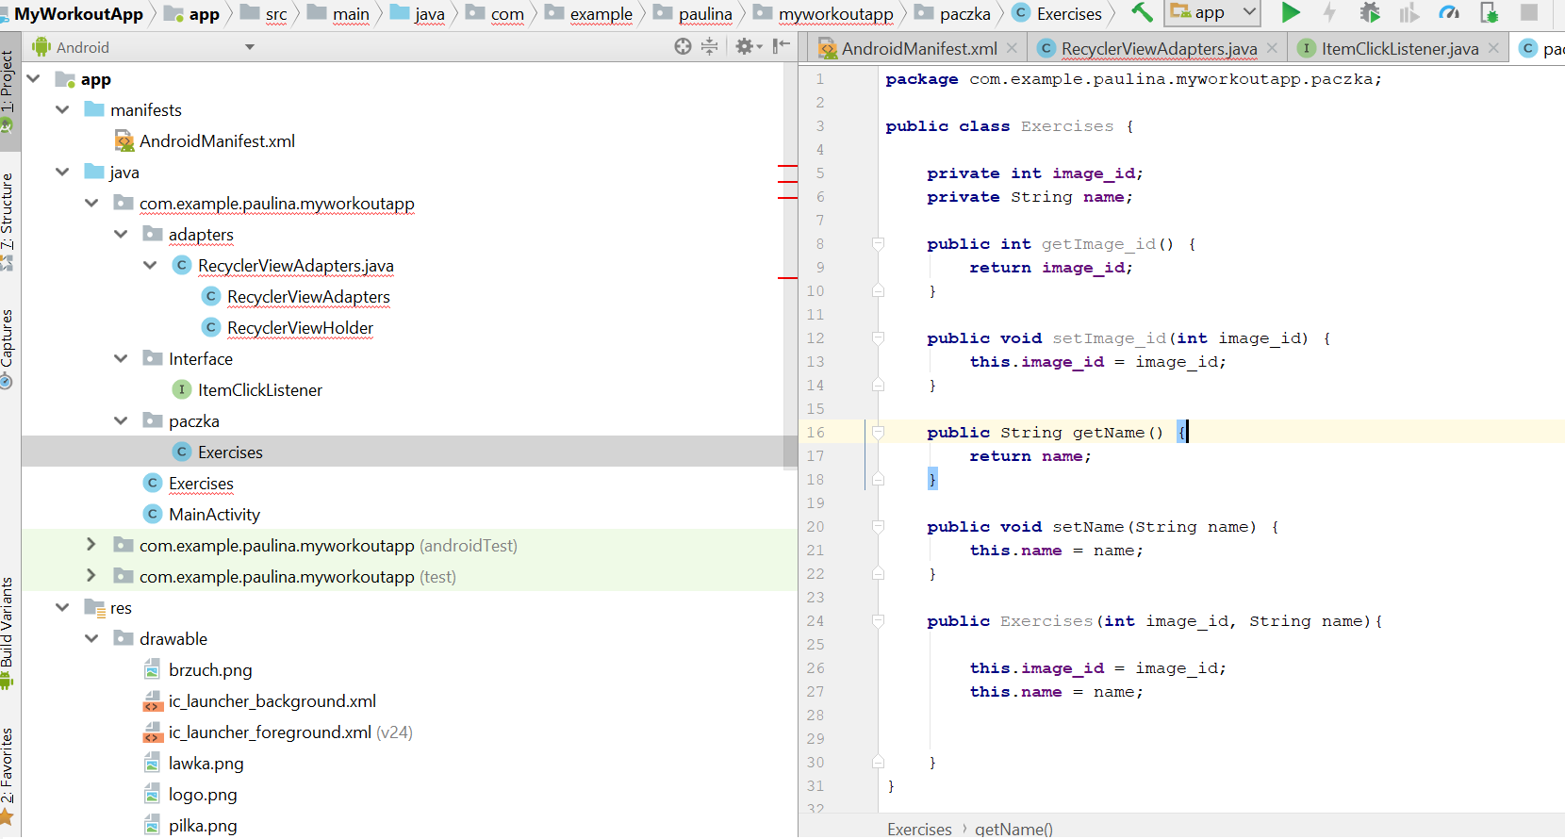

Slide 12
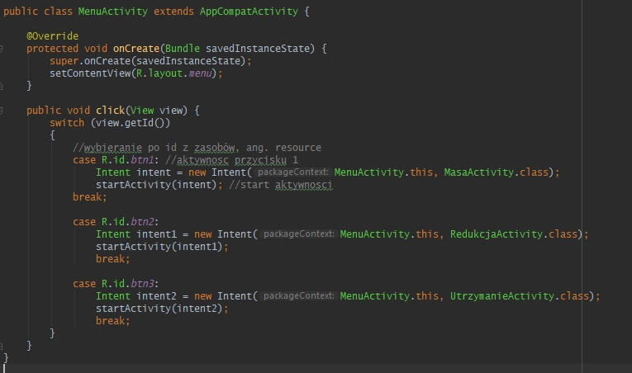
Arkadiusz Sieczak
MenuActivity – obsługa przycisków

Slide 13
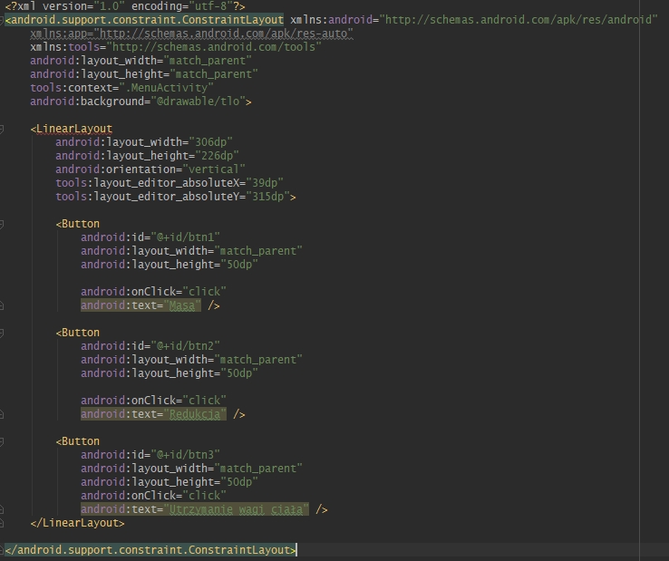
Kod opisujący wygląd menu:

Slide 14
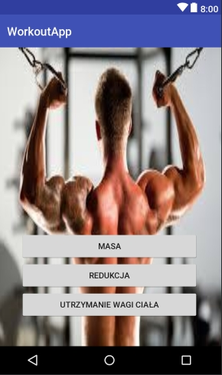
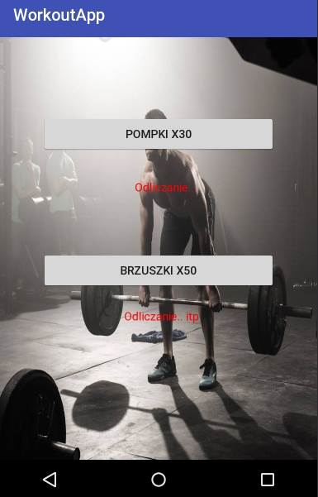
Menu + tryb treningu

Slide 15
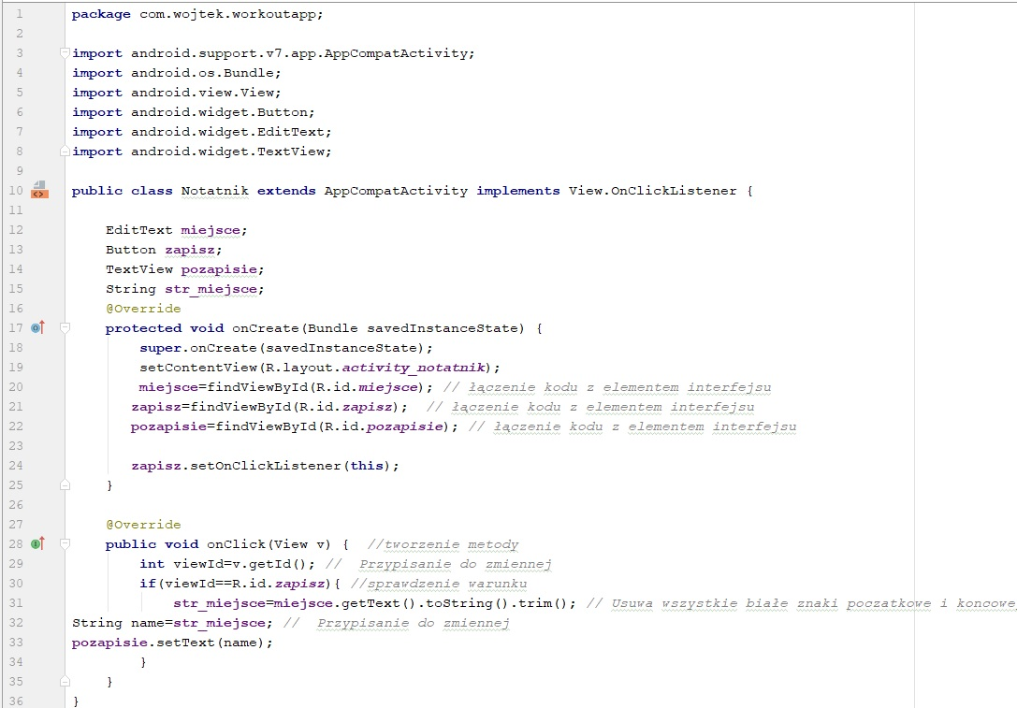
Wojciech Błasiak
Notatnik – możliwość dodawania notatek

Slide 16
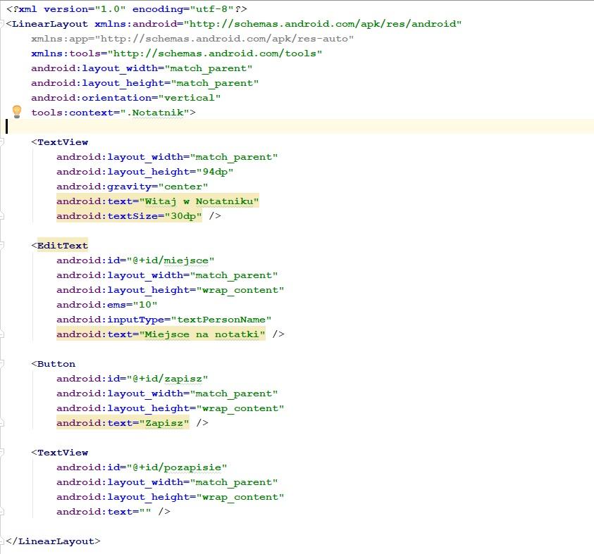
Kod opisujący wygląd menu:

Slide 17
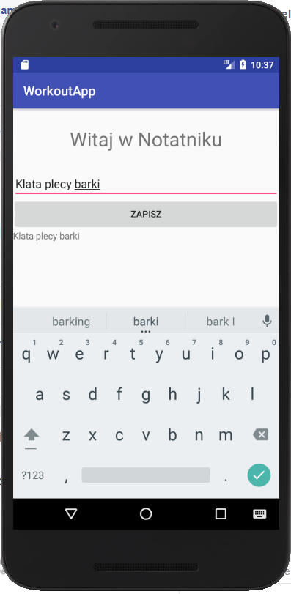
Działanie notatnika:

